Slide 1
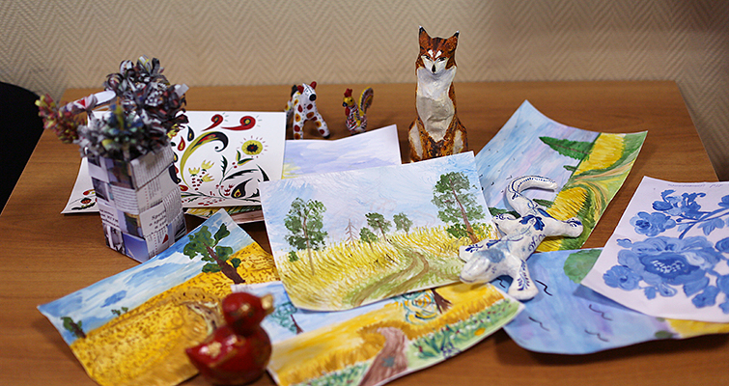


Место и роль методики преподавания дисциплины в вузе
Нургалиева Долорес Абилдаевна

Slide 2

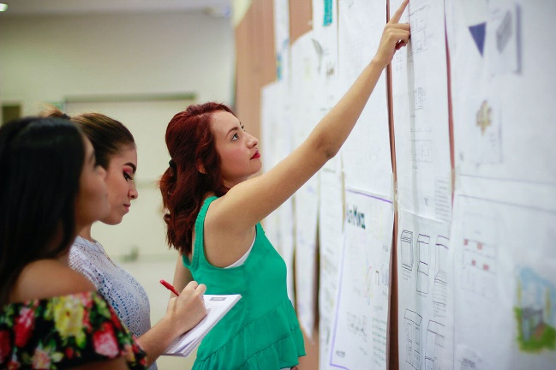

Slide 3

Понятие «Методика»
имеет древнегреческие корни и пе­реводится как путь исследования, теория, учение.

Slide 4
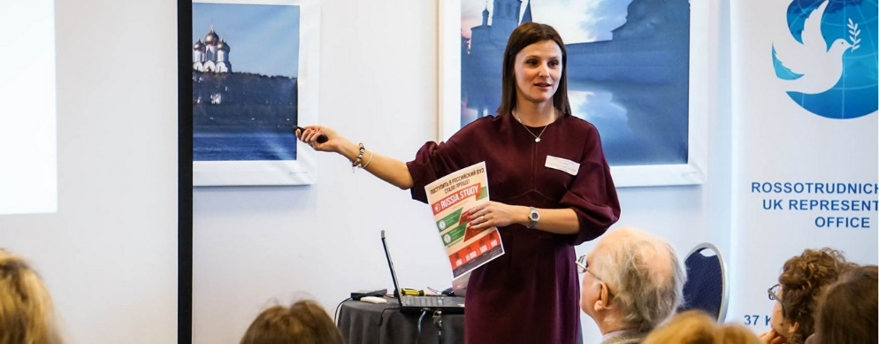

Методика
- это отрасль педагогической науки, исследующая закономерности обучения определенному учебному предмету.
Методика — педагогическая наука, поэтому она строится соответственно целям и задачам общего образования и воспитания, требуемого социумом и определяемого педагогикой.
Методика предмета, или частная дидактика, отвечающая на вопросы «Чему и как учить?» Как опытно-экспериментальная наука методика может рекомендовать различные технологии.

Slide 5


Методика преподавания
- это наука как заинтересовать учебой, увлечь ею и научить учиться самостоятельно и творчески.
Учение о методах обучения и воспитания. Эта наука имеет свою практику, теорию, методологию.

Slide 6

Методика учебного предмета
(«Педагогический энциклопедический словарь»)
– это частная дидактика, теория обучения определенному учебному предмету. На основе изучения разных форм взаимодействия преподавания и учения в обучении конкретному учебному предмету методика учебного предмета разрабатывает и предлагает преподавателю определенные системы обучающих воздействий.
Эти системы воплощаются в содержании образования, раскрываемом в программах и учебниках; реализуются в методах, средствах и организационных формах обучения.
Методика учебного предмета тесно связана с дидактикой и опирается на ее общие положения. Основываясь на принципах воспитания, методика раскрывает цели обучения предмету, его значение для развития личности обучающегося.
Для разработки эффективной системы педагогического воздействия методика учебного предмета опирается на данные педагогической психологии, физиологии высшей нервной деятельности, логики, кибернетики (особенно при разработке элементов программированного обучения).

Slide 7
Методика преподавания предмета
– это синтез теории и опыта, исследует процесс обучения предмета как единство содержания, форм и методов обучения, деятельности преподавателя и обучаемых

Slide 8
Методика дисциплины
призвана изучить закономерности формирования умений и навыков в области … , усвоения систем научных понятий по … и по другим разделам науки о ….
На основе познанных закономерностей нужно выработать оптимальную систему обучения.

Slide 9
Методика преподавания дисциплин предполагает
изучение новых подходов к организации образовательного процесса, а также современных приемов, методов, техник, технологий и методик обучения студентов в образовательных организациях сферы бизнеса, разработанных учеными и педагогами-практиками как за рубежом, так и в Казахстане.

Slide 10
Методика преподавания изучает
историю, принципы и специфику преподавания дисциплины: структуру и содержание, цели, задачи, тематику занятий, систему образования, правовое и нормативное обеспечение образовательной деятельности и статус дисциплины.

Slide 11
Методика устанавливает
рациональные методы и средства передачи преподавателем учебного материала и сознательного овладения студентами прочными знаниями и умением применять их в жизни.

Slide 12
Методика обучения отражает
образовательную, воспитывающую и развивающую функции обучения; разрабатывает нормативные требования к содержанию обучения, преподаванию и учению; раскрывает цели обучения, его значение для развития личности.

Slide 13
Методика рассматривает
содержание учебной дисциплины, методы и формы обучения и воспитания.

Slide 14
Методикой определяются
оборудование и средства (пособия) учебной работы.

Slide 15
В методиках содержатся
специфические частные закономерности управления учебной деятельностью, развитием мышления студентов.

Slide 16
Методика разрабатывает
Средства, способы и организационные формы учебно-воспитательного процесса;
Нормативные требования к деятельности педагогов.

Slide 17
Объектом методики преподавания
является …(у каждой дисциплины она своя) образование.

Slide 18
Предмет методики преподавания
Является сам процесс обучения определенной учебной дисциплине.
Предметом методики преподавания являются специфические закономерности учебно-воспитательного процесса, на основе которых определяются цели, содержание обучения и воспитания, вырабатывается система эффективных педагогических средств, необходимых для реализации этих целей;
• методы, формы и средства обучения дисциплины, их специфика и особенности.

Slide 19
Задачи методики преподавания
Изучение закономерностей этого процесса обучения и установлении на их основе нормативных требований к деятельности преподавателей.
Задачами методики преподавания дисциплин является формирование понятий о приемах и методах обучения в высшей школе, организации процесса освоения слушателями дисциплины, способствование профессиональному самообразованию и личностному развитию выпускника.

Slide 20

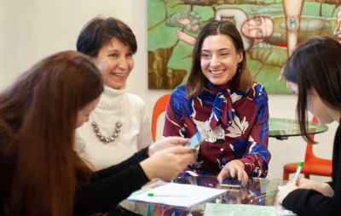

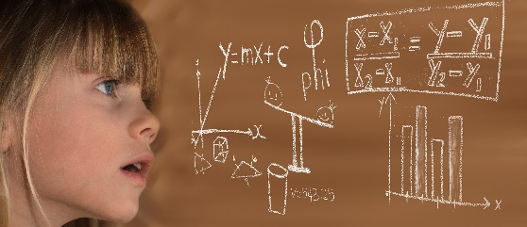
Задачи методики как прикладной науки, выделяют следующие вопросы:
зачем изучать дисциплину, чему и как учить, на чем и как воспитывать и развивать.
2. КАК учить
3. ПОЧЕМУ ТАК,
а не иначе
1. ЧЕМУ учить
Ответом н а этот вопрос является разработка содержания обучения — программ по дисциплине, создание учебников и различных учебных пособий для обучающихся, их постоянное совершенствование
В соответствии с этим вопросом разрабатывают методы обучения, методические приемы, системы упражнений, рекомендации по применению тех или иных видов заданий, пособий, последовательных систем практических работ обучающихся, занятий и их циклов и т. д.
Исследование сравнительной эффективности методов, обоснование выбора методики, экспериментальная проверка рекомендаций и т. д.

Slide 21

Образование, ориентированное на результат
Подходы к обеспечению результата образования
I подход. Регулирование «Входа» системы
Нормирование содержания образования
Чему учить ?
Организация учебного процесса
Как учить ученика?
Результаты образования
ЗУНы ученика по учебным предметам
II подход. Регулирование «Выхода» системы
Определение результатов в виде компетенций
Для чего учиться?
Организация учебного процесса
Как научить ученика?
Результаты образования
Приобретенные учениками компетенции?
Инновационные подходы в образовании: учеб. пособие / В.К.Омарова. – 2-ое изд. – Павлодар, ПГПИ, 2016. – 253 с (с.24)

Slide 22
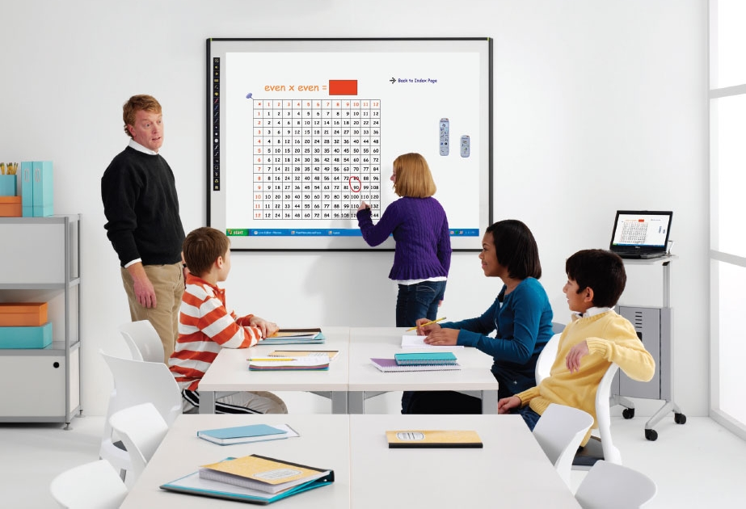
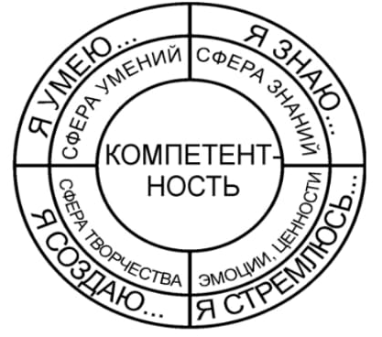
Структура компетентности (с.63)

Slide 23

Пути совершенствования педагогических систем: интенсивный, экстенсивный.
Интенсивный –
развитие за счет внутренних резервов
Экстенсивный
– развитие на основе привлечения дополнительных мощностей (инвестиции) – новых средств, оборудования, технологий и пр.

Slide 24
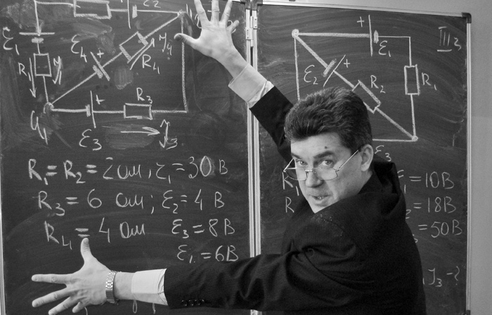
Задачами курса «Методика преподавания … в современном высшем учебном заведении» будут следующие:
познакомить с научно-методическими основами преподавания педагогики (биологии, химии);
вооружить практическими умениями работы с различными источниками педагогической информации;
дать представление о различных организационных формах обучения.

Slide 25
Прикладная задача
Прикладная задача должна быть по своей постановке и методам решения близкой к задачам, возникающим на практике.

Slide 26

Факторами любого учения являются:
– напряжение потребности (закон готовности),
– смежность стимулов и реакций,
– повторная актуализация связи (закон упражнения),
– подкрепление удачной реакции (закон эффекта),
– степень различий стимулов и реакций,
– систематизированность материала,
– состав прошлого опыта.

Slide 27
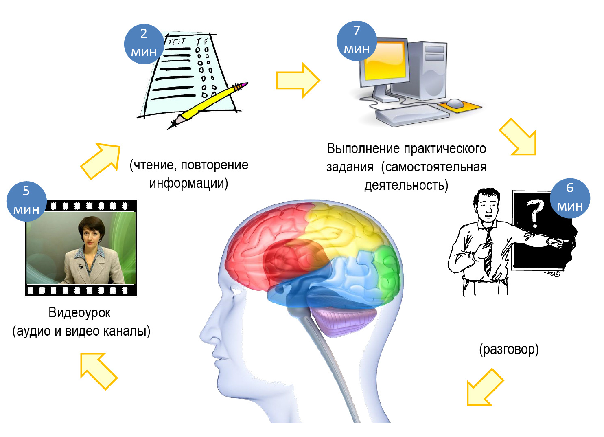
Методическое обеспечение
а) базовые учебники и учебные пособия, рекомендованные для данной специальности;
б) учебно-методические комплексы, практикумы, справочники;
в) комплекты контрольных работ, типовых расчётов и задания для курсовых работ;
г) методические указания по выполнению контрольных и курсовых работ;
д) комплекты тестовых заданий для компьютерного тестирования с целью контроля успеваемости.

Slide 28
Технология ЦПП

Slide 29

Понятие «Целостный педагогический процесс»
Латинское слово «процессус» означает «движение вперед», «изменение».
Педагогическим процессом – это развивающееся взаимодействие воспитателей и воспитуемых, направленное на достижение заданной цели и приводящее к заранее намеченному изменению состояния, преобразованию свойств и качеств воспитуемых.
Иными словами, педагогический процесс – это процесс, в котором социальный опыт переплавляется в качества личности (Кузнецов И.Н.).

Slide 30


Модель ЦПП (Хмель Н.Д.)
Элементы ЦПП
ЦЕЛИ
Цель это конкретное предвосхищение занятия.
Педагогическая цель – это предвидение педагога и учащимися результатов их взаимодействий в форме обобщенных мысленных образований, в соответствии с которыми затем соотносятся с педагогической целью все остальные компоненты педагогического процесса
Целью ПП формирование и становление личности.
Знания, Умения, Навыки (ЗУН)
1 Образовательные – предполагают формирование у школьников способов учебной познавательной, конкретных знаний (понятий, правил, законов, методов науки и т.д.) Эти знания, действовать продуктивно в изучаемой предметной области. С обучающими задачами связано расширение опыта творческой деятельности учащихся по отношению к образовательным стандартам.
2 Воспитательные – связаны с формированием мировоззрения, ценностных и культурологических позиций, положительного отношения к труду, этических, эстетических, патриотических и иных качеств личности.
3 Развивающие (применение на практике) – предполагает работу по развитию психических процессов (мышления, памяти и т.д.), умения проводить опыты, применять знания в незнакомых ситуациях.
ЗАДАЧИ
СОДЕРЖАНИЕ
СРЕДСТВА
Организация
ФОРМЫ
ПЕДАГОГ
ОБУЧАЮЩИЕСЯ
МЕТОДЫ
«Мостик передачи информации»
Передача и усвоение содержания
ПРИЕМЫ
Привлечение внимания и активизации мыслительного процесса
ЗАДАНИЯ
Важное условие становление личности – единство учебной и внеучебной сфер педагогического процесса, участие обучающихся.
РЕЗУЛЬТАТ

Slide 31
Этапы целостного педагогического процесса
1. Планирование ПП | Определение педагогических целей, задач с учетом учебных планов, учебных программ, направления школы
2. Подготовка ПП | Моделирование процесса (урока)
3. Организация ПП | Реализация учебных планов и программ, концепции. Реализация оптимального варианта, фрагмента ПП на основе педагогических технологий и методик. Осуществляется систематическая совместная работа педагога и учащихся. Определяется продуктивность ПП На занятии устанавливается рабочая обстановка, мотивируется и стимулируется деятельность детей. Организуется контроль и оценка результатов обучения учащихся.
4. Корректировка ПП | Оперативно корректируются те или иные компоненты, фрагменты процесса воспитания и обучения.
5. Подведение итогов | Диагностика достижений учащихся, отклонения от поставленных задач, анализ результатов образования, выявление доминирующих причин, успехов, неудач. Выдвижение новых задач последующего периода

Slide 32
Характеристики ЦПП
1. Целенаправленность | Формирование целостной личности
2. Двухсторонний характер | Деятельность двух субъектов «педагоги – обучающиеся»
3.Творческий характер | Креативность педагога должна совпадать с креативностью обучающихся
4.Динамизм | ПП явление развивающееся, ему присуще изменения содержания образования, действий субъектов и качественные изменения самих субъектов
5. Целостность | Все компоненты ПП находятся в согласованной взаимосвязи и соподчинены цели самого процесса

Slide 33
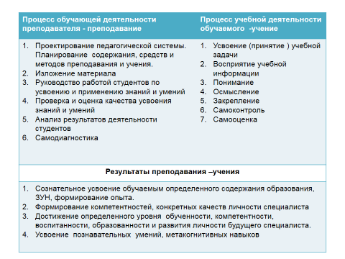
Составляющие процессов «Преподавание-учение» и результаты

Slide 34
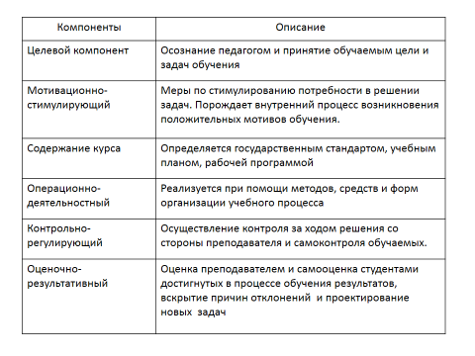
Компоненты процесса обучения (Ю.К.Бабанский)

Slide 35
Механизмом и одновременно движущей силой
Любопытство и интерес.
Преодоление противоречий, в процессе которого образуются и постепенно осознаются обучающимися действительные мотивы – стимулы.
Источником является «познавательный рефлекс» - педагогически организованный упорный труд.

Slide 36
Учебные действия

Slide 37

ЛИТЕРАТУРА
А.К. Мынбаева, З.М. Садвакасова Инновационные образовательные технологии: учебное пособие. Часть 2 . – Алматы, Қазақ университеті, 2020. – 362 с.
Мынбаева А.К. Методика преподавания педагогики: учебное пособие / А.К. Мынбаева. – Алматы: Қазақ университеті, 2021. – 322 с
Омарова В.К. Инновационные подходы в образовании: учеб. пособие – 2-ое изд. – Павлодар, ПГПИ, 2016. – 253 с
Мандель, Б. Р. Методика преподавания педагогики в современном высшем учебном заведении : учебное пособие для обучающихся в магистратуре / Б. Р. Мандель. – М. ; Берлин : Директ-Медиа, 2018. – 402 с.
Методика преподавания математических и естественнонаучных дисциплин: современные проблемы и тенденции развития : материалы IV Всероссийской научно-практической конференции (Омск, 4 июля 2017 г.) / [отв. ред. А. А. Романова]. – Электрон. текст. дан. – Омск : Изд-во Ом. гос. ун-та, 2017.-245 с.
Бадмаев Б.Ц. Психология и методика ускоренного обучения. -М.: Гуманит. изд. центр ВЛАДОС, 1998. - 272 с.
Арбузова, Е. Н. Методика преподавания управленческих дисциплин : учеб. пособие для бакалавриата и магистратуры / Е. Н. Арбузова, О. А. Яскина. — 2-е изд., испр. и доп. — М. : Издательство Юрайт, 2018. — 224 с. — (Серия : Образовательный процесс).
Методика преподавания в высшей школе: уч пос. / М.Н. Кох, Т.Н.Пешкова – Краснодар: Куб ГАУ, 2011-150 с.
Педагогика. Курс лекций. – Алматы, 2003.- 299с.
Мынбаева А.К. Основы педагогики высшей школы. Уч.пос.-алматы, 2008. – 156 с.
Голованова Н.Ф. Общая педагогика. Уч.пос.-СПБ.: Речь, 2005.-317с.
Попков В. А., Коржуев А. В. Дидактика высшей школы: Учеб. пособие для студ. высш. пед. учеб, заведений. — М.: Издательский центр «Академия», 2001.-136 с
Рудакова И.А. Дидактика. РнД., 2005.-256с.
Кузнецов И. Настольная книга преподавателя. М., 2010
Есарева 3. Ф. Особенности деятельности преподавателя высшей школы.-Л., 1974.
Громкова М. Т. Педагогические основы образования взрослых. — М., 1993.
Морозов А.В., Чернилевский Д.В. Креативная педагогика и психология. – М.: Академический проект, 2004. – 560 с.

Slide 38
Рекомендуемая
Желтышева А.В. Используемые образовательные технологии
https://sites.google.com/site/portfoliozeltysevojav/2-naucno-metodiceskaa-deatelnost/1-ispolzuemye-obrazovatelnye-tehnologii
Кинестетическое обучение https://4brain.ru/blog/%d0%ba%d0%b8%d0%bd%d0%b5%d1%81%d1%82%d0%b5%d1%82%d0%b8%d1%87%d0%b5%d1%81%d0%ba%d0%be%d0%b5-%d0%be%d0%b1%d1%83%d1%87%d0%b5%d0%bd%d0%b8%d0%b5/
Доронина К. Методика преподавания английского языка
https://tefl-tesol-certificate.com/blog/metodika-prepodavaniya-anglijskogo-yazyka
Косолапова Л.А. Методика преподавания педагогики в высшей школе: Учебное пособие. М, 2016. -244 с.
Кузина Н.В. Методика преподавания гуманитарных дисциплин в высшей школе: Учебно-методическое пособие. М, 2019.-68 с.
Арбузова Е.Н., Яскина О.А. Методика преподавания управленческих дисциплин : учебное пособие для бакалавриата и магистратуры / Е. Н. Арбузова, О. А. Яскина. — 2-е изд., испр. и доп. — Москва : Издательство Юрайт, 2018. — 224 с.
Торгашев В.А. Методика преподавания юриспруденции в высшей школе. М, 2016
Щукин А.Н., Фролова Г.М., Методика преподавания иностранных языков, 2015.
Евплова Е.В., Тубер И.И. Методика преподавания экономических дисциплин, 2015.
Минченков Е. Е. Общая методика преподавания химии. М, 2015
Билл Лукас Обучение без торможения. – М.: Изд-во Эксмо, 2005.-352с.

